Slide 1
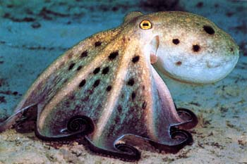
L’espèce le plus important par sa valeur commercial et la diversité de sa commercialisation qui fait travailler un bon nombre de personnes, Auparavant on le pêchait pendant quatre mois de juin à septembre, et quant-il était abondant une année nous allons rester deux autres sans qu’il y est abondance
Notes:
abondance

Slide 2
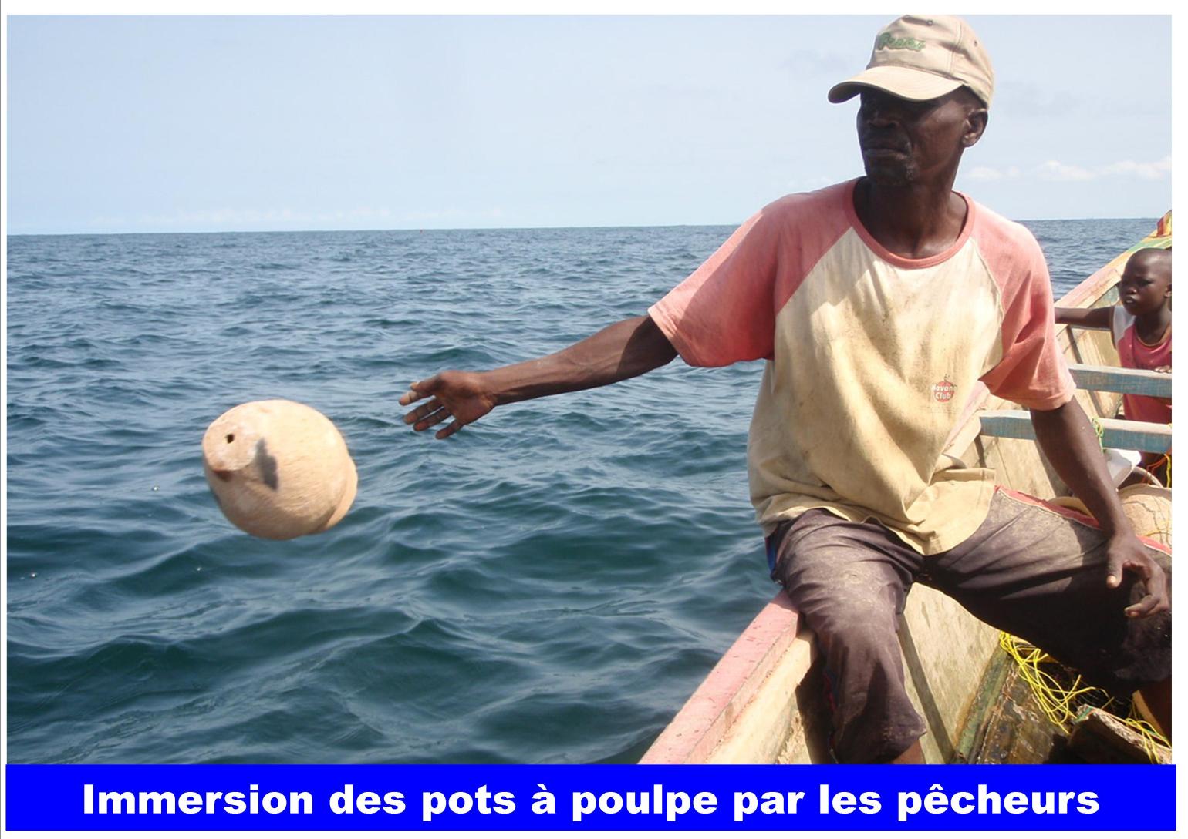
Vu la dégradation des habitats marins dû par les bateaux industriels les poulpes qui faisaient leurs reproductions dans les cavités des rochers marins n’avaient plus de lieux de reproduction c’est dans ce contexte qu’on a commencé à immerger les pots pour la reproduction de l’espèce,

Slide 3
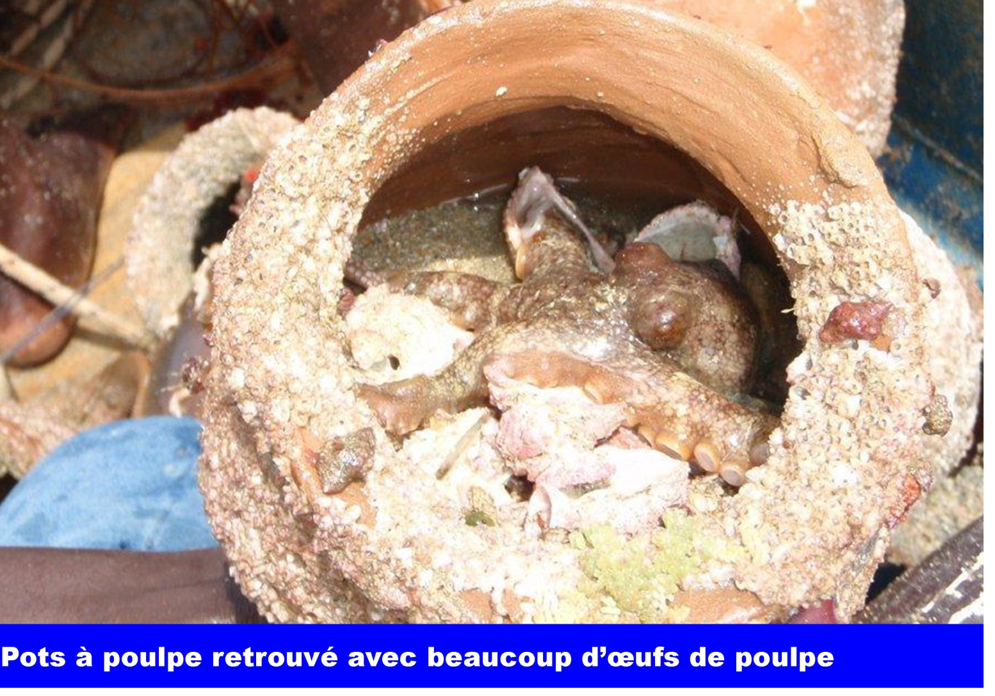
Après cent pots immergés soixante ont été colonisés par les poulpes qui ont déposés des œufs

Slide 4
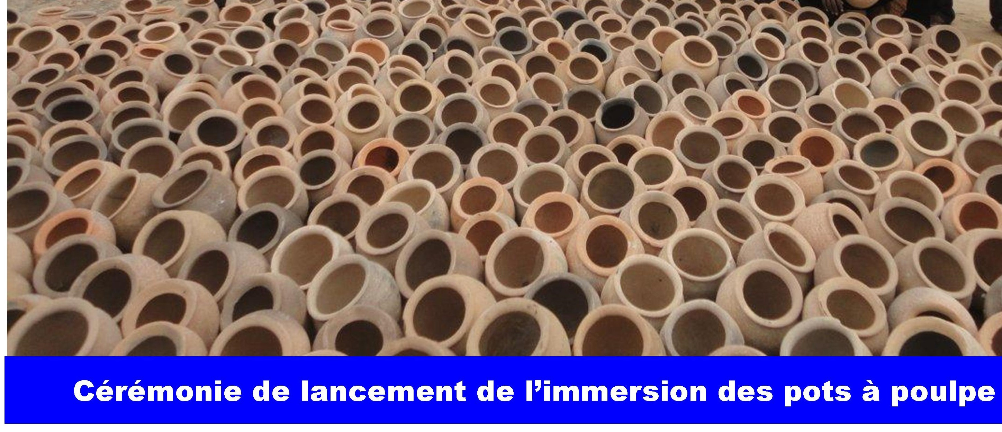
Les pots fabriqués par les femmes ruraux pour la reproduction des poulpes et lutter contre la pollution parce que le pot une fois cassé devient une matière naturelle

Slide 5
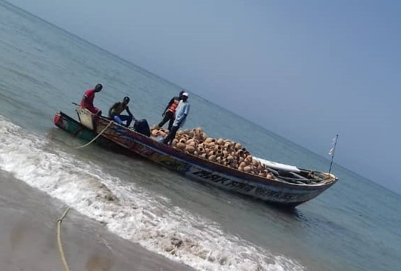
Les pots chargés dans les pirogues et transportés vers les lieux de pêche pour immersion
Notes:
Les pots chargés dans les pirogues pour immersion

Slide 6
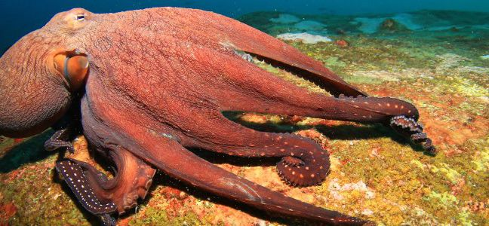
Ce poulpe que l’on pêchait 4 mois par an, est maintenant pêché 12 mois sur 12 grâce à l’initiative d’immersion de pots

Slide 7
Grace à la gestion il y a l’abondance avec l’appui des partenaires comme MPEM,COOP. JAPON,WINROCK,UE,UPAMES ET CAPS
Bassins remplis de poulpes
Bassins remplis de poulpes

Slide 8
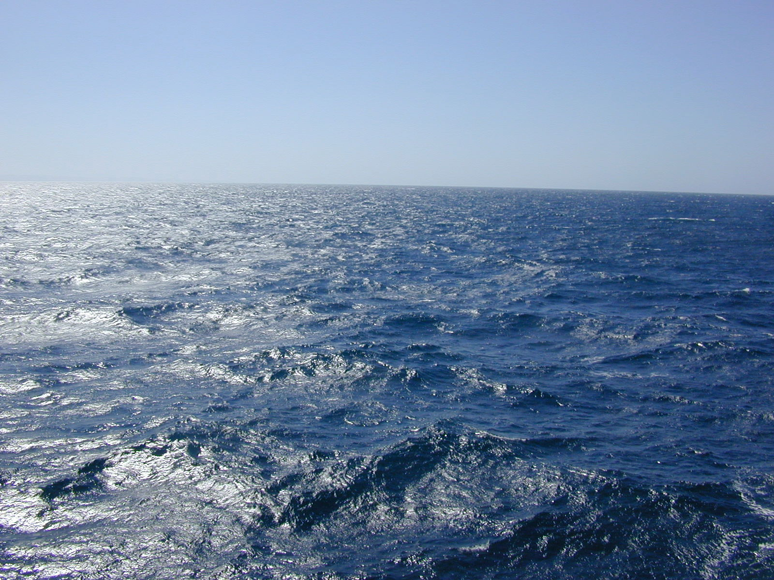
MERCI DE VOTRE AIMABLE ATTENTION

